Slide 1
Chương 1
Căn bản về Ngôn ngữ lập trình Java

Slide 2
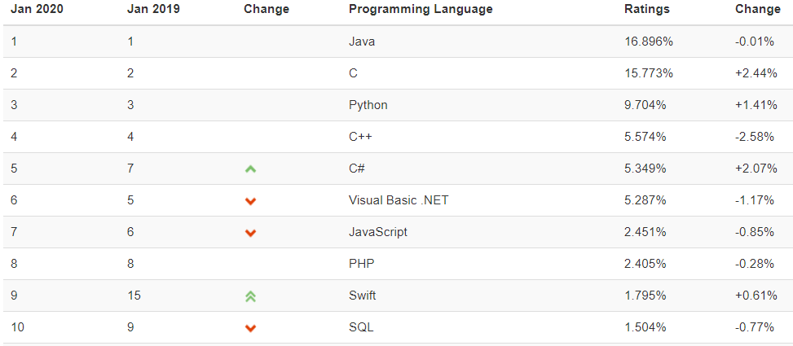
The top 10 programming languages of TIOBE

Slide 3
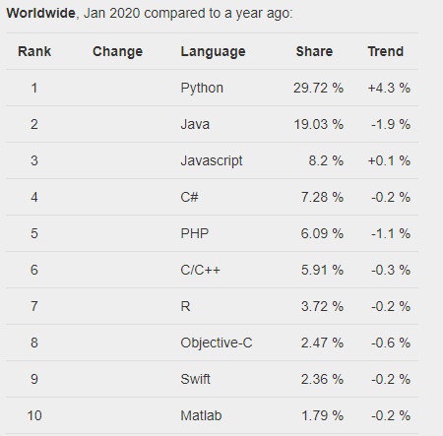
The PYPL PopularitY of Programming Language Index

Slide 4
Nội dung
Tổng quan về NNLT Java
Các thành phần cơ bản của NNLT Java
Các cấu trúc điều khiển
Mảng và chuỗi
Nhập xuất dữ liệu đơn giản
Ngoại lệ (Exception) và xử lý ngoại lệ
Lập trình hướng đối tượng trong Java

Slide 5
1. Tổng quan về NNLT Java
1.1. Lịch sử phát triển
1.2. Đặc điểm
1.3. Các công nghệ Java
1.4. Môi trường lập trình Java
1.5. Chương trình Java đơn giản
1.6. Quá trình phát triển một chương trình Java
1.7. IDE hỗ trợ lập trình Java

Slide 6
1.1. Lịch sử phát triển
Lịch sử của Java bắt đầu từ tháng 4/1991, khi một nhóm những nhà lập trình của hãng Sun Microsystems được chuyển đến đại lộ Sand Hill để thực hiện đề án với tên gọi là Green.
Đề án này nhằm đưa các kỹ thuật tin học vào những thiết bị điện tử thương mại như một cuộc đột phá về kỹ thuật, qua đó duy trì tốc độ phát triển cũng như lợi nhuận.
Lãnh đạo đề án Green là James Gosling quyết định cần phải có một ngôn ngữ lập trình mới thỏa tính uyển chuyển (portability).

Slide 7
1.1. Lịch sử phát triển
Tính uyển chuyển phải thỏa mãn không những về phía mã nguồn chương trình mà còn cả với bộ xử lý.
Ngôn ngữ C++ tỏ ra khá uyển chuyển nhưng vẫn chưa đáp ứng được yêu cầu. Nếu sử dụng ngôn ngữ C++ thì khi gặp một bộ xử lý mới cần phải thay đổi chương trình dịch, rồi biên dịch lại chương trình.
Tháng 8/1991, J.Gosling thiết kế ngôn ngữ mới và đặt tên là Oak (cây sồi).

Slide 8
1.1. Lịch sử phát triển
Tháng 01/1995, Oak được đổi tên thành Java, tên một xứ sở ở Indonesia có giống cà phê nỗi tiếng mà những người trong Green Team thường hay uống. Hơn nữa, Oak cũng trùng với tên một sản phẩm thương mại đã đăng ký.
Ngày 23/05/1995, Java được công bố chính thức ở Sun Word’95.

Slide 9
1.2. Đặc điểm
The Java “White Paper” Buzzwords
Simple
Object-Oriented
Distributed
Robust
Secure
Architecture-Neutral
Portable
Interpreted
Hight-Performance
Multithreaded
Dynamic

Slide 10
1.2. Đặc điểm
Máy ảo Java (Java Virtual Machine)
Vừa biên dịch và thông dịch
Độc lập nền tảng
Hướng đối tượng
Đa luồng
Khả chuyển

Slide 11
1.2. Đặc điểm
Máy ảo Java (Java Virtual Machine)
  Tất cả các chương trình muốn thực thi được phải được biên dịch ra mã máy.
  Một chương trình viết bằng ngôn ngữ lập trình Java sẽ được biên dịch ra mã của máy ảo Java (mã Java bytecode). Sau đó máy ảo Java chuyển mã Java bytecode thành mã máy tương ứng.
  Sun Microsystem chịu trách nhiệm phát triển các máy ảo Java chạy trên các hệ điều hành và trên các kiến trúc CPU khác nhau.

Slide 12
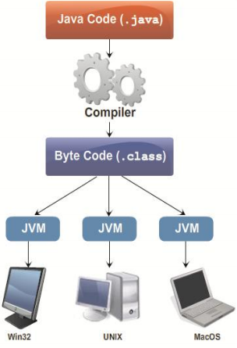
1.2. Đặc điểm
Máy ảo Java (Java Virtual Machine)

Slide 13
1.2. Đặc điểm
Vừa biên dịch vừa thông dịch
  Java là một ngôn ngữ lập trình vừa biên dịch vừa thông dịch.
  Chương trình nguồn viết bằng ngôn ngữ lập trình Java có đuôi *.java đầu tiên được biên dịch thành tập tin có đuôi *.class
  Sau đó file *.class sẽ được trình thông dịch thông dịch thành mã máy.

Slide 14
1.2. Đặc điểm
Độc lập nền tảng
  Một chương trình viết bằng ngôn ngữ Java có thể chạy trên nhiều máy tính có hệ điều hành khác nhau (Windows, Unix, Linux…) miễn sao ở đó có cài đặt máy ảo Java (Java Virtual Machine).
  Viết một lần chạy mọi nơi (write once run anywhere).

Slide 15
1.2. Đặc điểm
Hướng đối tượng
  Java là một ngôn ngữ hướng đối tượng hoàn toàn.
  Tất cả mọi thứ đề cập trong Java đều liên quan đến các đối tượng được định nghĩa trước, thậm chí hàm chính của một chương trình viết bằng Java (hàm main) cũng phải đặt bên trong một lớp.

Slide 16
1.2. Đặc điểm
Đa luồng
  Java hỗ trợ lập trình đa luồng cho phép nhiều tiến trình, tiểu trình có thể chạy song song cùng một thời điểm và tương tác với nhau.
Hỗ trợ mạnh cho việc phát triển ứng dụng
  Công nghệ Java phát triển mạnh mẽ nhờ vào Sun Mirosystem cung cấp nhiều công cụ, thư viện lập trình phong phú hỗ trợ cho việc phát triển nhiều loại ứng dụng khác nhau như: J2SE, J2EE J2ME.

Slide 17
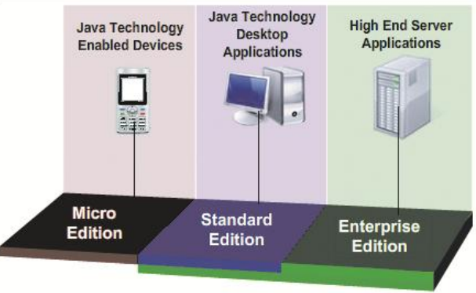
1.3. Các công nghệ Java
    J2SE (Java 2 Platform Standard Edition)
    J2EE (Java 2 Platform Enterprise Edition)
    J2ME (Java 2 Platform Micro Edition)

Slide 18
1.3. Các công nghệ Java
    J2SE (Java 2 Platform Standard Edition)
  Là một nền tảng thực thi (bao gồm cả phát triển và triển khai) cho các ứng dụng Java. Nó cung cấp các API, các kiến trúc chuẩn, các thư viện lớp và các công cụ cốt lõi nhất để xây các ứng dụng Java.
  Là phiên bản chuẩn, là nền tảng thiên về phát triển các sản phẩm chạy trên máy tính để bàn (desktop-based), các ứng dụng dạng khách chủ (client server – based).

Slide 19
1.3. Các công nghệ Java
J2EE (Java 2 Platform Enterprise Edition)
  Định nghĩa một chuẩn để phát triển những ứng dụng thương mại đa tầng (multitier enterprise applications). Các công nghệ trong J2EE bao gồm:
    Java Database Connectivity (JDBC) API
    Remote Method Invocation (RMI)
    Servlets và Java Server Pages (JSP)
    Java Transaction API (JTA)…

Slide 20
1.3. Các công nghệ Java
J2ME (Java 2 Platform Micro Edition)
  Là một nhánh của NNLT Java để phát triển các ứng dụng trên điện thoại di động, thiết bị cầm tay nhỏ gọn khác hay các thiết bị tiêu dùng với công suất hạn chế (TV, máy in, thiết bị điện tử,...).
  Được phát triển trên phiên bản J2SE, nhưng nó lược bỏ đi khá nhiều các framework cũng như API để phù hợp với bộ nhớ cũng như tốc độ xử lý của các thiết bị di động.

Slide 21
1.4. Môi trường lập trình Java
Hãng SUN Microsystems cung cấp bộ công cụ JDK (Java Development Kit) và JRE (Java Runtime Environment) giúp thực thi chương trình Java.
JDK còn được gọi là SDK (Java SDK – Software Development Kit) là bộ công cụ phát triển ứng dụng Java bao gồm 4 thành phần: Classes, Compiler, Debugger, Java Runtime Environment.

Slide 22
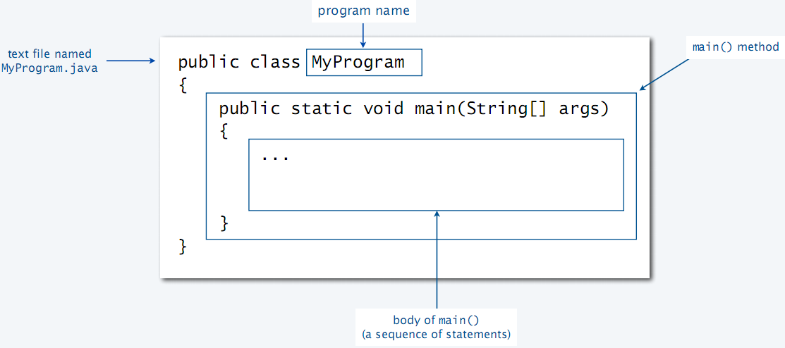
1.5. Chương trình Java đơn giản

Slide 23
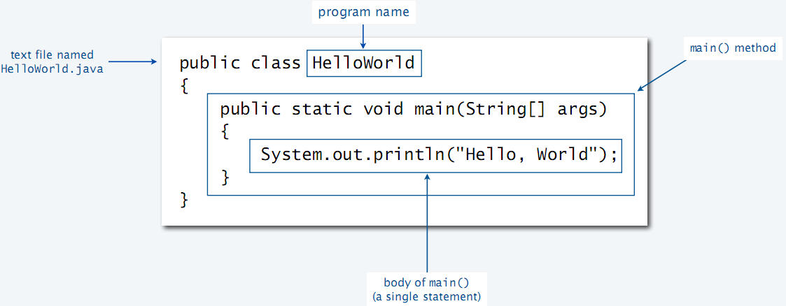
1.5. Chương trình Java đơn giản

Slide 24
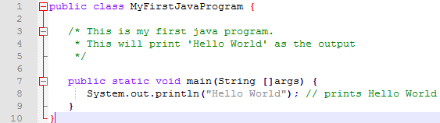
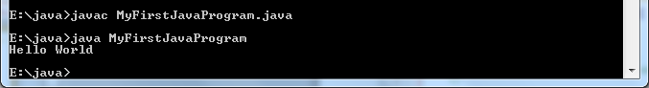
1.5. Chương trình Java đơn giản
Mở Notepad để soạn thảo chương trình:
Lưu lại với tập tin: MyFirstJavaProgram.java
Mở command prompt: di chuyển đến thư mục đã lưu.
Gõ lệnh biên dịch: javac MyFirstJavaProgram.java
Gõ lệnh thực thi: java MyFirstJavaProgram

Slide 25
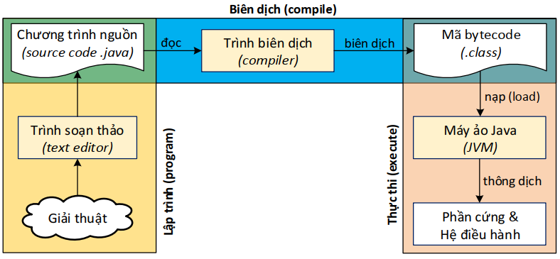
1.6. Quá trình phát triển một chương trình Java

Slide 26
1.6. Quá trình phát triển một chương trình Java
Viết mã nguồn: dùng một chương trình soạn thảo văn bản, chẳng hạn như NotePad để viết mã nguồn và lưu lại thành tập tin có phần mở rộng “.java”.
Biên dịch ra mã bytecode: dùng trình biên dịch Java (lệnh javac) để biên dịch mã nguồn “.java” thành mã bytecode java có phần mở rộng “.class”.
Thông dịch và thực thi: Dùng trình thông dịch Java (lệnh java) để thông dịch và thực thi.

Slide 27



1.7. IDE hỗ trợ lập trình Java
Một số IDE (Integrated Development Environment) hỗ trợ lập trình Java được sử dụng phổ biến:
  Eclipse
  NetBean
  IntelliJ IDEA

Slide 28
2. Các thành phần cơ bản của NNLT Java
2.1. Từ khóa và định danh
2.2. Kiểu dữ liệu
2.3. Toán tử
2.4. Biến và hằng
2.5.Câu lệnh và khối lệnh
2.6. Chú thích
2.7. Nhập xuất dữ liệu đơn giản

Slide 29
2.1. Từ khóa và định danh
Từ khóa
  Từ khóa của một ngôn ngữ lập trình là những định danh được định nghĩa trước của ngôn ngữ và không được phép sử dụng cho các thực thể khác.
  Các từ khóa của Java có thể chia thành 9 nhóm.

Slide 30
2.1. Từ khóa và định danh
Từ khóa
  Tổ chức các lớp: package, import
  Định nghĩa các lớp: interface, class, extends, implements.
  Các từ khóa cho các biến và các lớp: abstract, public, private, protected, static, synchronized, volatile, final, native.
  Các kiểu dữ liệu cơ sở: long, int, short, byte, char, float, double, boolean, void.
  Các từ khóa cho các giá trị và các biến: false, true, this, super, null.

Slide 31
2.1. Từ khóa và định danh
Từ khóa
  Xử lý ngoại lệ: throw, throws, try, catch, finally.
  Tạo lập và kiểm tra các đối tượng: new, instanceof.
  Dòng điều khiển chương trình: if, else, switch, case, default, break, continue, return, do, while, for.
  Một số từ khóa khác: byvalue, future, outer, const, genetic, rest, goto, inner, var, cast, operator.

Slide 32
2.1. Từ khóa và định danh
Định danh (Identifier)
  Là tên gọi của các thành phần trong chương trình. Định danh được sử dụng để xác định các phần tử như biến, phương thức (method), đối tượng, lớp,…
  Trong Java, định danh là một dãy các ký tự gồm các chữ cái, chữ số, ký hiệu gạch nối “_”, các ký hiệu tiền tệ như $, £,… không được bắt đầu bằng chữ số và không được trùng với từ khóa và các từ dành riêng của Java.

Slide 33
2.2. Kiểu dữ liệu
Kiểu dữ liệu cơ sở
Kiểu dữ liệu tham chiếu

Slide 34
2.2.1. Các kiểu dữ liệu cơ sở
Kiểu dữ liệu | Kích thước (bit) | Giá trị mặc định | Miền giá trị
byte | 8 | 0 | -128 đến 127
short | 16 | 0 | -32768 đến 32767
int | 32 | 0 | - 2³¹ đến 2³¹-1
long | 64 | 0L | - 2⁶³ đến 2⁶³¹-1
float | 32 | 0.0f | -3.40292347E+38 đến +3.40292347E+38
double | 64 | 0.0d | -1,79769313486231570E+308 đến +1,79769313486231570E+308
boolean | 1 | false | true hoặc false
char | 16 | \u0000 | ‘\u0000’ to ‘u\ffff’

Slide 35
2.2.2. Kiểu dữ liệu tham chiếu
Array
Class
Interface

Slide 36
2.3. Toán tử
Toán tử số học
Toán tử nhị phân
Toán tử quan hệ
Toán tử luận lý (logic)
Một số toán tử khác

Slide 37
2.3.1. Toán tử số học
Toán tử | Ý nghĩa | Kiểu dữ liệu của toán hạng | Ví dụ
- | Phép toán trừ | Số thực hoặc số nguyên | int a, b; float x, y; 5 – 2.6; a – 3;
+ | Phép toán cộng | Số thực hoặc số nguyên | 6 + 5; a + y; 5.6 + 2.3; 5– 1.2;
* | Phép toán nhân | Số thực hoặc số nguyên | a * x; b * y; 2.5 * 6.3;

Slide 38
2.3.1. Toán tử số học (2)
Toán tử | Ý nghĩa | Kiểu dữ liệu của toán hạng | Ví dụ
/ | Phép toán chia | Số thực hoặc số nguyên | 10.0/3.0→ 3.33 10.0/3 → 3.33 10/3.0 → 3.33
/ | Phép chia lấy phần nguyên | Giữa 2 số nguyên | 10/3 → 3
% | Phép chia lấy phần dư | Giữa 2 số nguyên | 10%3 → 1

Slide 39
2.3.2. Toán tử nhị phân
Toán tử | Ý nghĩa | Kiểu dữ liệu của toán hạng | Ví dụ
& | Phép và nhị phân | 2 số nhị phân | 0 & 0 → 0 0 & 1 → 0 1 & 0 → 0 1 & 1 → 1
| | Phép hoặc nhị phân | 2 số nhị phân | 0 | 0 → 0 0 | 1 → 1 1 | 0 → 1 1 | 1 → 1

Slide 40
2.3.2. Toán tử nhị phân (2)
Toán tử | Ý nghĩa | Kiểu dữ liệu của toán hạng | Ví dụ
^ | Phép HOẶC có loại trừ | 2 số nhị phân | 0 | 0 → 0 0 | 1 → 1 1 | 0 → 1 1 | 1 → 0
<< | Phép dịch trái nhị phân | Số nhị phân | a << n → a*2^{n} 101 << 2 → 10100
>> | Phép dịch phải nhị phân | Số nhị phân | a >> n → a/2^{n} 101 >> 2 →1
~ | Phép đảo bit nhị phân | Số nhị phân | ~0 → 1 ~1 → 0

Slide 41
2.2.3. Toán tử nhị phân (3)
Ví dụ:
int a = 27; // 0001 1011
int b = 18; // 0001 0010
int c1, c2, c3, c4, c5, c6;
c1 = a & b; // 0001 0010
c2 = a | b; // 0001 1011
c3 = a ^ b; // 0000 1001
c4 = ~a; // 1110 0100
c5 = a << 3; // 1101 1000
c6 = a >> 3; // 0000 0011

Slide 42
2.2.4. Toán tử quan hệ
Toán tử | Ý nghĩa | Kiểu dữ liệu của toán hạng | Ví dụ
> | So sánh lớn hơn | 2 số nguyên hoặc số thực | 1 > 2 → 0 5 > 4 → 1
>= | So sánh lớn hơn hoặc bằng | 2 số nguyên hoặc số thực | 2 >= 2 → 1 3 >= 4 → 0
< | So sánh nhỏ hơn | 2 số nguyên hoặc số thực | 1 < 2 → 1 5 < 4 → 0
<= | So sánh nhỏ hơn hoặc bằng | 2 số nguyên hoặc số thực | 2 <= 2 → 1 4 <= 3 → 0
== | So sánh bằng nhau | 2 số nguyên hoặc số thực | 4 == 5 →0
!= | So sánh không bằng nhau (khác) | 2 số nguyên hoặc số thực | 2 != 2 → 0 1 != 2 → 1

Slide 43
2.2.5. Toán tử logic
Toán tử | Ý nghĩa | Kiểu dữ liệu của toán hạng | Ví dụ
&& | Phép và logic, | Hai biểu thức logic | 2< 3 && 4<5 → 1 2<1 && 4<5 → 0
|| | Phép hoặc logic | Hai biểu thức logic | 2< 3 || 4<5 → 1 2<1 || 5<4 → 0
! | Phép phủ định logic | Biểu thức logic | !1 → 0 ! (2 > 3) → 1

Slide 44


2.2.6. Toán tử điều kiện
Toán tử điều kiện: ? :
<Biểu thức logic>?<Giá trị 1>:<Giá trị 2>
  Nếu biểu thức logic đúng thì kết quả <là giá trị 1>, ngược lại kết quả là giá trị 2.
  Ví dụ:

Slide 45
2.3. Biến và hằng
Biến
  Cú pháp khai báo biến:
  <Kiểu dữ liệu> <tên biến>;
  Ví dụ:
  int a, b;
Hằng
  Cú pháp khai báo hằng:
  final <Kiểu dữ liệu> <tên hằng> = <giá trị>;
  Ví dụ:
  final double PI = 3.1416;

Slide 46
2.4. Câu lệnh và khối lệnh
Các câu lệnh trong java được kết thúc bằng dấu chấm phẩy (;)
Một khối lệnh là một nhóm từ hai lệnh trở lên, được bao bằng cặp dấu {} và được thực hiện tuần tự. Bên trong một khối lệnh có thể chứa một hay nhiều lệnh hoặc khối lệnh khác.

Slide 47
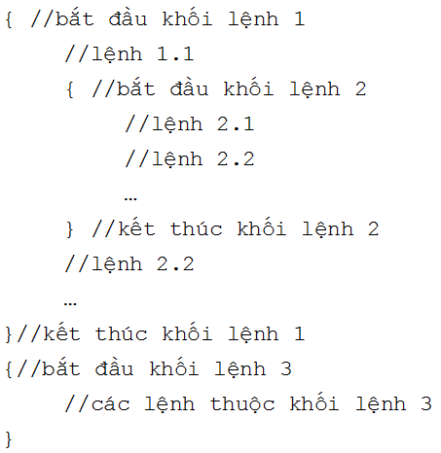
2.4. Câu lệnh và khối lệnh

Slide 48
2.5. Chú thích
Java cung cấp 3 loại chú thích:
  Chú thích trên một dòng: ghi nội dung chú thích sau dấu //
//Từ đây đến cuối dòng là chú thích
  Chú thích trên nhiều dòng: ghi nội dung chú thích giữa dấu /* và */
    /* Chú thích được ghi
    trên nhiều dòng
    */

Slide 49
2.5. Chú thích (4)
Chú thích trong tư liệu (Javadoc)
  /**
  * Phương thức này dùng để cộng 2 số
  * Tác giả: NV A
  * Version 0.1
  */

Slide 50
2.5. Chú thích (3)
Chú thích trong tư liệu (javadoc): là loại chú thích đặt biệt được đặt vào những chỗ thích hợp trong chương trình để javadoc có thể đọc và sử dụng tạo ra tư liệu dạng HTML cho chương trình.
Thường đặt vào trước phần định nghĩa các lớp, interface, phương thức và biến. Phần chú thích trong tư liệu được bắt đầu bằng /** và kết thúc bằng */.

Slide 51
3. Lệnh điều khiển
Lệnh rẽ nhánh
Lệnh lặp

Slide 52
3.1. Lệnh rẽ nhánh
Lệnh rẽ nhánh
Lệnh
switch … case
Lệnh if

Slide 53
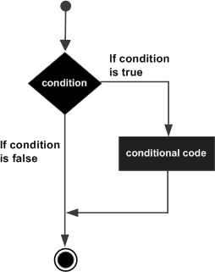
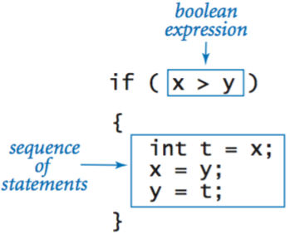
3.1.1. Lệnh if

Slide 54
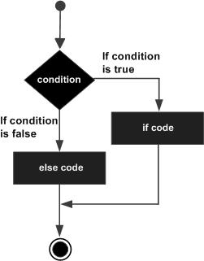
3.1.2. Lệnh if … else

Slide 55
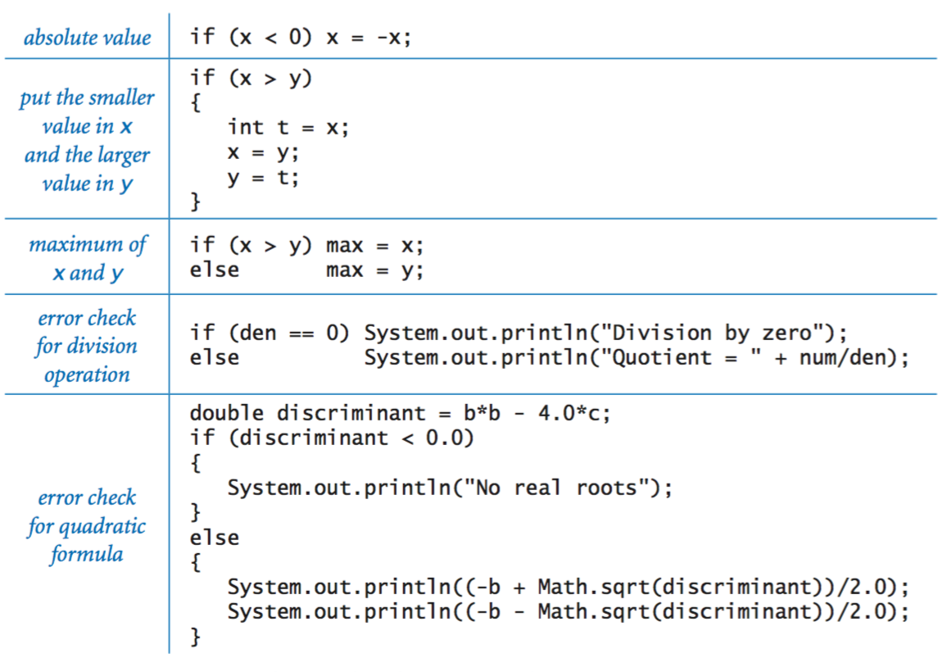
Lệnh if, if…else

Slide 56
3.1.3. Lệnh if … else lồng nhau
Cú pháp
if (<điều kiện 1>){
<lệnh/khối lệnh 1>;
}
else if (<điều kiện 2>){
<lệnh/khối lệnh 2>;
}
...
else if (<điều kiện n){
<lệnh/khối lệnh n>;
}
else{
<lệnh/khối lệnh khác>;
}

Slide 57
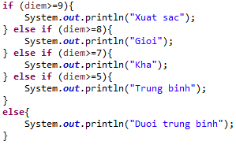
3.1.3. Lệnh if … else lồng nhau
  Ví dụ

Slide 58
3.1.3. Lệnh if … else lồng nhau
public static void main(String[] args) {
int a=4,b=5,c=9;
if(a!=0)
{
float delta= b*b-4*a*c;
if(delta>0){
System.out.print("Phương trình có 2 nghiệm phân biệt:" + ((-b+ Math.sqrt(delta))/(2*a)) + "; " + ((-b- Math.sqrt(delta))/(2*a)));
}
else
if(delta==0){
System.out.print(" Phương trình có 1 nghiệm kép:" + (-b/(2*a)));
}
else System.out.print(" Phương trình vô nghiệm");
}
else
if(b==0)
if(c==0) System.out.print(" Phương trình vô số nghiệm");
else System.out.print(" Phương trình vô nghiệm");
else System.out.print(" Phương trình có 1 nghiệm là: " + -c/b);
}

Slide 59
3.1.4. Lệnh switch … case
switch(<biểu thức>){ case <giá trị 1>: <lệnh/khối lệnh 1>; break; case <giá trị 2>: <lệnh/khối lệnh 2>; break; ... case <giá trị n>: <lệnh/khối lệnh n>; break; default: <lệnh/khối lệnh default>; }
Cú pháp

Slide 60
3.1.4. Lệnh switch … case
public static void main (String[] args) {
int thang = 11;
switch(thang) {
case 1: System.out.println("Tháng 1"); break;
case 2: System.out.println("Tháng 2"); break;
case 3: System.out.println("Tháng 3"); break;
case 4: System.out.println("Tháng 4"); break;
case 5: System.out.println("Tháng 5"); break;
case 6: System.out.println("Tháng 6"); break;
case 7: System.out.println("Tháng 7"); break;
case 8: System.out.println("Tháng 8"); break;
case 9: System.out.println("Tháng 9"); break;
case 10: System.out.println("Tháng 10"); break;
case 11: System.out.println("Tháng 11"); break;
case 12: System.out.println("Tháng 12"); break;
default: System.out.println(“Tháng không hợp lệ");break;
}
}

Slide 61
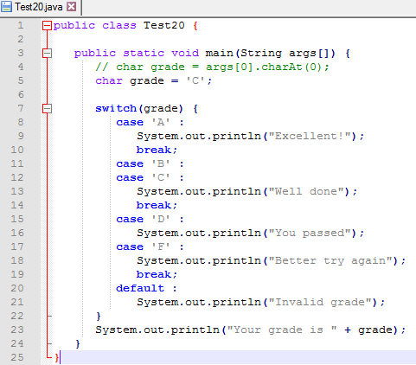
3.1.4. Lệnh switch … case

Slide 62
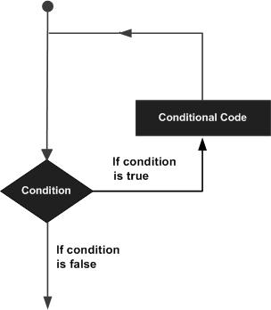
3.2. Lệnh lặp
1. Lệnh while
2. Lệnh do … while
3. Lệnh for
4. Lệnh break
5. Lệnh continue

Slide 63
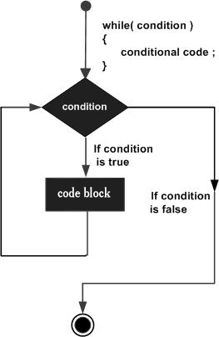
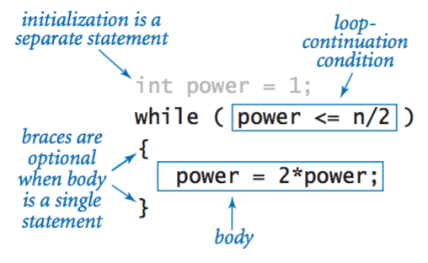
3.2.1. Lệnh while
while (<biểu thức điều kiện>) {
[Các câu lệnh thực hiện];
}

Slide 64
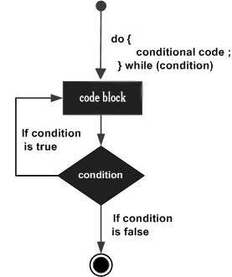
3.2.2. Lệnh do … while
do{
[Các câu lệnh thực hiện];
} while (<biểu thức điều kiện>);

Slide 65
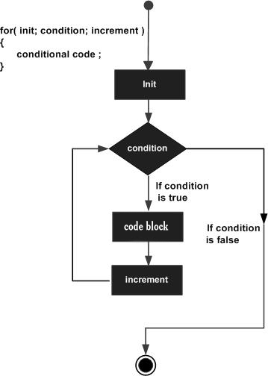
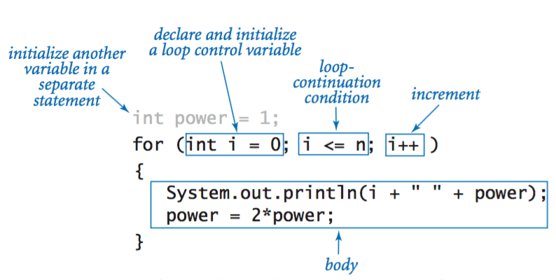
3.2.3. Lệnh for
for ( <biểu thức 1>; <biểu thức điều kiện>; <biểu thứ 2> ) {
[Các câu lệnh thực hiện]
}

Slide 66
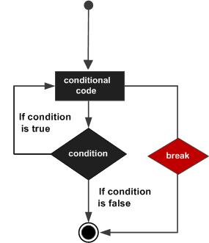
3.2.4. Lệnh break

Slide 67
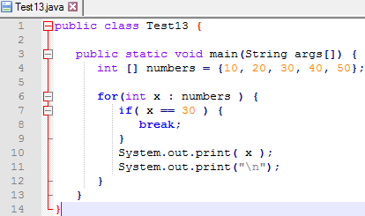
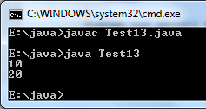
3.2.4. Lệnh break

Slide 68
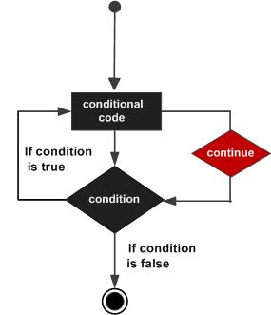
3.2.5. Lệnh continue

Slide 69
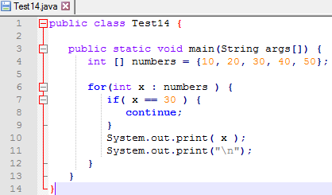
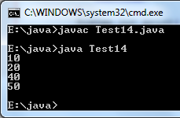
3.2.5. Lệnh continue

Slide 70
4. Mảng và chuỗi
4.1. Chuỗi ký tự - lớp String và String Builder
4.2. Mảng một nhiều
4.3. Mảng hai chiều

Slide 71
4.1. Chuỗi ký tự - Lớp String
Khai báo
  Cách 1: String <tên biến> = “Chuỗi ký tự”;
  Cách 2:
  String <tên biến> = new String(“Chuỗi ký tự”);
Ví dụ:
  String s1 = “Hello”;
  String s2 = new String(“Hello”);

Slide 72
4.1. Chuỗi ký tự - Lớp String (2)
Một số phương thức thông dụng
int length()
  Trả về số ký tự của chuỗi
  Ví dụ: String s = “Hello Java”
  int n = s.length(); → n = 10
boolean equals(String str)
  Trả về true nếu 2 chuỗi giống hệt nhau, false nếu 2 chuỗi khác nhau.
  boolean kt = s.equals(“Hello Java”);→kt=true

Slide 73
4.1. Chuỗi ký tự - Lớp String (3)
Một số phương thức thông dụng
String trim()
  Trả về chuỗi sau khi cắt các khoảng trắng thừa.
boolean isEmpty()
  Trả về true nếu chuỗi là một chuỗi rỗng (length = 0), ngược lại là false.
  boolean kt = s.isEmpty(); →kt = fasle

Slide 74
4.1. Chuỗi ký tự - Lớp String (4)
Một số phương thức thông dụng
String toUpperCase()
  Trả về chuỗi sau khi chuyển toàn bộ sang chữ hoa.
  s.toUpperCase(); → s = “HELLO JAVA”
String toLowerCase()
  Trả về chuỗi sau khi chuyển toàn bộ sang chữ thường.
  s.toLowerCase(); → s = “hello java”

Slide 75
4.1. Chuỗi ký tự - Lớp String (5)
Một số phương thức thông dụng
char charAt(int i)
  Trả về ký tự thứ i trong chuỗi.
  Chars ch = s.charAt(1); → ch = “e”
int compareTo(String str)
  So sánh từng ký tự của 2 chuỗi bằng mã ASCII. Trả về 0 nếu 2 chuỗi giống hệt nhau; <0 nếu chuỗi 1 < chuỗi 2; >0 nếu chuỗi 1 > chuỗi 2.
  int kt = s.comparTo(“Gello”); → kt = 1

Slide 76
4.11. Chuỗi ký tự - Lớp String (5)
Lớp StringBuilder: sinh viên tự tìm hiểu.
Bài tập. Viết chương trình nhập vào một chuỗi và in ra:
  Các ký tự viết hoa có trong chuỗi.
  Tổng giá trị các ký tự là số có trong chuỗi.
  Chuỗi sau khi chuyển toàn bộ thành chữ hoa.

Slide 77

4.2. Mảng một chiều
Khái niệm:
  Mảng là một dãy các phần tử có cùng kiểu dữ liệu và cùng tên.
  Các phần tử được phân biệt qua chỉ số.
Khai báo
  Cách 1: KieuDuLieu[ ] tenBien;
  Cách 2: KieuDuLieu tenBien [ ];
  Lưu ý: Chỉ số mảng bắt đầu từ 0.

Slide 78
4.2. Mảng một chiều
Khai báo
  int[] arr1; //Khai báo mảng kiểu int
  long[] arr2; //Khai báo mảng kiểu long
  float[] arr3; //Khai báo mảng kiểu float
  double[] arr4; //Khai báo mảng kiểu double
  String[] arr5 ; //Khai báo mảng kiểu string
  PhanSo[] arr6 ; //Khai báo mảng kiểu PhanSo
  SinhVien[] arr7 ; //Khai báo mảng kiểu PhanSo

Slide 79
4.2. Mảng một chiều
Khai báo và cấp phát vùng nhớ
  KieuDuLieu[] tenBien = new KieuDuLieu [n] ;
  hoặc
    KieuDuLieu[] tenBien; tenBien = new KieuDuLieu [n];
Ví dụ:
  float[] arr3 = new float [7]; String[] arr6 = new String [6];
  SinhVien[] dsSV = new SinhVien[100];
  PhanSo[] dsPS; dsPS = new PhanSo[10];

Slide 80
4.2. Mảng một chiều
Khởi tạo mảng
  Cách 1
    int[] arr = {1, 3, 5, 7, 9}; //a.length = 5
  Cách 2
    int [] arr = new int[5];
    arr[0]=1;
    arr[1]=3;
    arr[2]=5;
    arr[3]=7;
    arr[4]=9;

Slide 81
4.2. Mảng một chiều
Khởi tạo mảng
  long[] arr1 = {1, 3, 5, 7, 9};
  float[] arr2 = { (float) 1.3, (float) 3.2, (float) 5.5};
  double[] arr2 = {2.3, 7.2, 9.5}
  String[] ngay = {
    "chủ nhật","thứ hai","thứ ba",
    "thứ tư","thứ năm","thứ sáu","thứ bảy" };

Slide 82
4.2. Mảng một chiều
Xuất mảng
  Cách 1: sử dụng cấu trúc lặp foreach
  //tenBien lần lượt là các phần tử bên trong mảng
  for (KieuDuLieu tenBien : tenMang){
  Các câu lệnh;
  }
  Ví dụ: Xuất các phần tử của mảng các số nguyên a
  System.out.println("Xuất mảng dùng foreach");
  System.out.println("Số phần tử của mảng " + a.length);
  for (int pt : a){
  System.out.println(pt);
  }

Slide 83
4.2. Mảng một chiều
Xuất mảng
  Cách 2: Sử dụng cấu trúc lặp for để xuất mảng
  Ví dụ:
  System.out.println("Xuất mảng dùng for ");
  System.out.println("Số phần tử của mảng " + a.length);
  for (int i=0 ; i<a.length; i++) {
  System.out.println(a[i]);
  }

Slide 84
4.2. Mảng một chiều
Nhập mảng
  System.out.print("Số phần tử của mảng là ");
  Scanner input = new Scanner(System.in);
  int n = input.nextInt();
  int [] a = new int [n]; //a.length = n
  for (int i = 0; i < a.length; i++) {
    System.out.print("a["+i+"]=");
    a[i] = input.nextInt();
  }

Slide 85
4.2. Mảng một chiều
Xuất mảng mảng
System.out.println("Số phần tử của mảng " + a.length);
//Xuất mảng dùng for
for (int i = 0; i < a.length; i++) {
    System.out.println(a[i]);
}
//Xuất mảng dùng foreach
for (int pt : a) {
    System.out.println(pt);
}

Slide 86
4.3. Mảng hai chiều
0
1
…
n-1
0
…
n-1
0
0
A_{m,n}
…
A_{n}
…
m-1
n-1

Slide 87
4.3. Mảng hai chiều
Khai báo
  KieuDuLieu [][] tenBien;
  Hoặc KieuDuLieu tenBien [][];
Ví dụ
  //Khai báo mảng hai chiều kiểu int
  int[][] arr1;
  //Khai báo mảng hai chiều kiểu long
  long[][] arr2;
  //Khai báo mảng hai chiều kiểu float
  float[][] arr3;

Slide 88
4.3. Mảng hai chiều
Khai báo và cấp phát vùng nhớ
  Cách 1:
  KieuDuLieu[][] tenMang = new KieuDuLieu [m][n];
  Cách 2:
  KieuDuLieu[][] tenMang;
  tenMang = new KieuDuLieu [m][n];
    m: số dòng (tenMang.length)
    n: số cột (tenMang[i].length)

Slide 89
4.3. Mảng hai chiều
Khai báo và cấp phát vùng nhớ
  //Khai báo và cấp phát mảng hai chiều kiểu int
  int[][] arr1 = new int[3][5];
  int soDong = a.length; //soDong = 3
  int soCot = a[i].length; //soCot = 5
  //Khai báo và cấp phát mảng kiểu long
  long[][] arr2 = new long[5][6];
  int soDong = a.length; //soDong = 5
  int soCot = a[i].length;; //soCot = 6

Slide 90
4.3. Mảng hai chiều
Khởi tạo giá trị
  //Cách 1
  int[][] a = { { 1, 2 }, { 3, 4 }, { 5, 6 }, { 7, 8 } };
  int soDong = a.length; //soDong = 4
  int soCot = a[i].length; //soCot = 2

Slide 91
4.3. Mảng hai chiều
Khởi tạo giá trị
//Cách 2
  int [][] a = new int[4][2];
  int soDong = a.length; //soDong = 4
  int soCot = a[0].length; //soCot = 2
  int k = 1;
  for (int i = 0; i < soDong; i++) {
    for (int j = 0; j < soCot; j++) {
      a[i][j]=k++;
    }
  }

Slide 92
4.3. Mảng hai chiều
Nhập mảng 2 chiều
//Nhập số dòng: m
//Nhập số cột: n
int[][] a=new int[m][n];
for (int i = 0; i < a.length; i++){
  for (int j = 0; j < a[i].length; j++){
    System.out.print("a["+i+"]["+j+"]=");
    a[i][j] = input.nextInt();
  }
}

Slide 93
4.3. Mảng hai chiều
Xuất mảng 2 chiều
System.out.println("Xuất mảng");
System.out.println("Số dòng :" + a.length);
System.out.println("Số cột : " + a[0].length);
for (int i = 0; i < a.length; i++){
  for (int j = 0; j < a[i].length; j++) {
    System.out.print(a[i][j]+"\t");
  }
  System.out.println();
}

Slide 94
5. Nhập xuất dữ liệu đơn giản
5.1. Nhập dữ liệu từ bàn phím
5.2 Xuất dữ liệu ra màn hình

Slide 95
5.1. Nhập dữ liệu từ bàn phím
Import gói java.util.Scanner vào đầu chương trình
import java.util.Scanner;
Tạo đối tượng thuộc lớp Scanner
Scanner input = new Scanner(System.in);
Sử dụng đối tượng scanner gọi phương thức đọc dữ liệu phù hợp với yêu cầu.
  Ví dụ: Đọc dòng văn bản
  String str = input.nextLine();

Slide 96
5.1. Nhập dữ liệu từ bàn phím
Tương tự, để đọc các giá trị số nguyên, số thực có thể dùng:
int n = input.nextInt();
float f = input.nextFloat();

Slide 97
5.2. Xuất dữ liệu ra màn hình
Sử dụng System.out.print(“”); hoặc System.out.println(“”);
Ví dụ:
  System.out.print(“Hello World”);
  String s = “Hello World”;
  System.out.println(s);

Slide 98
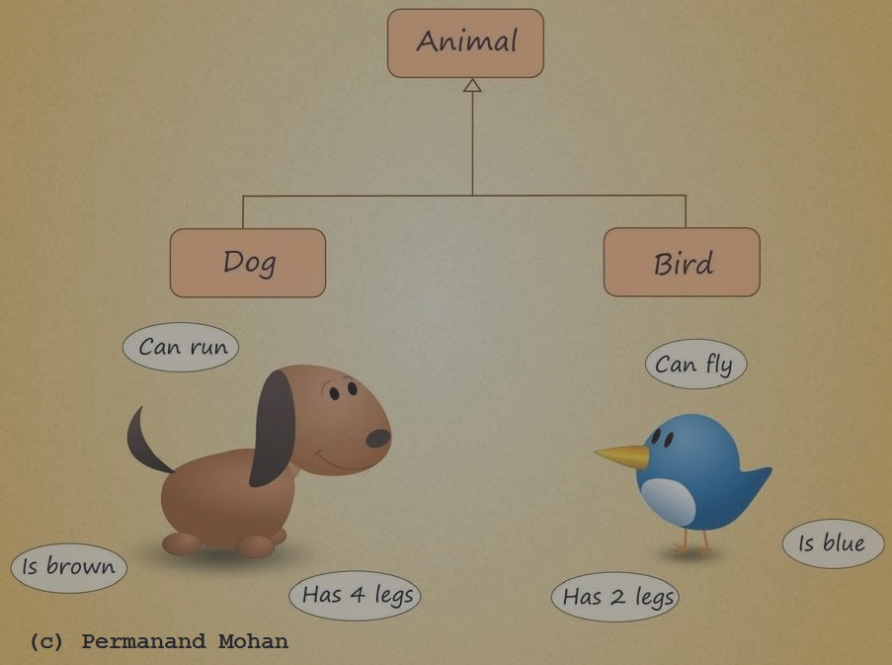
6. Lập trình hướng đối tượng trong Java
Object-oriented programming is a method of implememtation in which programs are organized as cooperative collections of objects, each of which represents an instance of some class, and whose classes are all members of a hierarchy of classes united via inheritance relationships.
(Grady Booch et al)

Slide 99
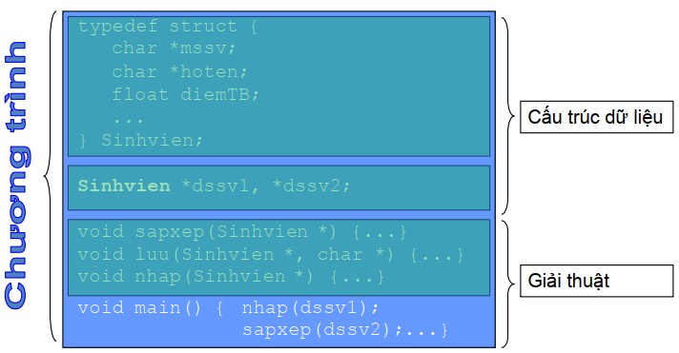
Lập trình cổ điển và Lập trình HĐT
Lập trình cổ điển

Slide 100
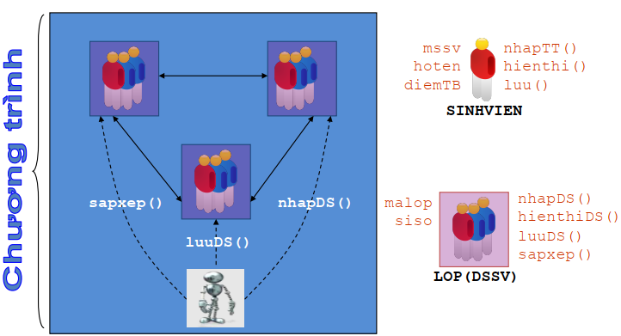
Lập trình cổ điển và Lập trình HĐT
Lập trình hướng đối tượng

Slide 101
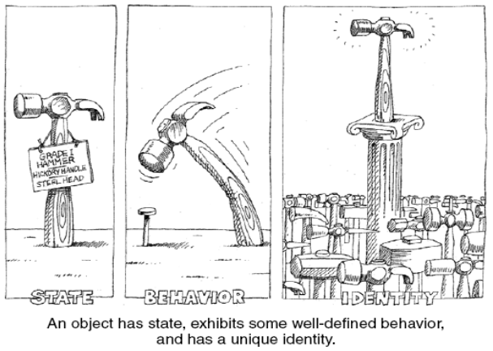
6.1. Đối tượng và lớp
Đối tượng (Object)

Slide 102
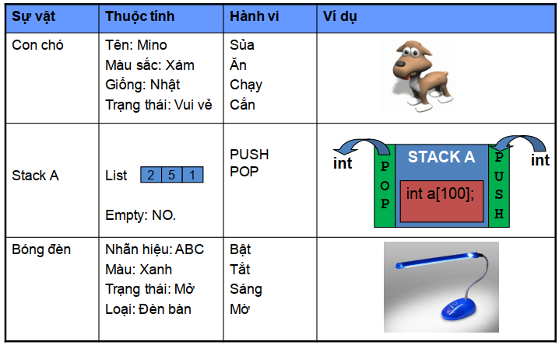
6.1. Đối tượng và lớp
Đối tượng (Object)

Slide 103
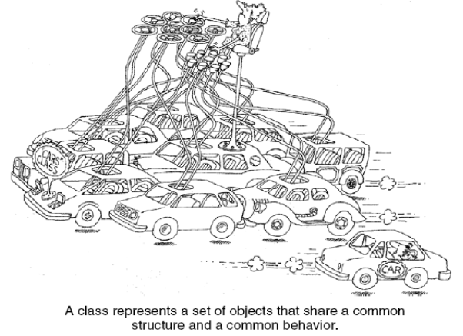
6.1. Đối tượng và lớp
Lớp (Class)

Slide 104
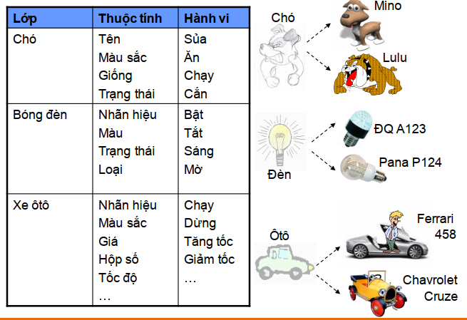
6.1. Đối tượng và lớp
Lớp (Class)

Slide 105
6.1.1. Xây dựng lớp
private
protected
public
TÊN LỚP
[<từ khóa truy cập>] class <TÊNLỚP>
{
<thành phần thuộc tính>;
<thành phần phương thức>;
};
;
Thuộc tính
thành viên
Phương thức
thành viên

Slide 106
6.1.1. Xây dựng lớp
Tạo phương thức
  [<Từ khóa truy cập>] <kiểu trả về> <tên phương thức>([<ds tham số>]) {
  // thân phương thức
  }
  Ví dụ:
  public float calculateCharge(float hours) {
  return(hours * billingRate);
  }

Slide 107
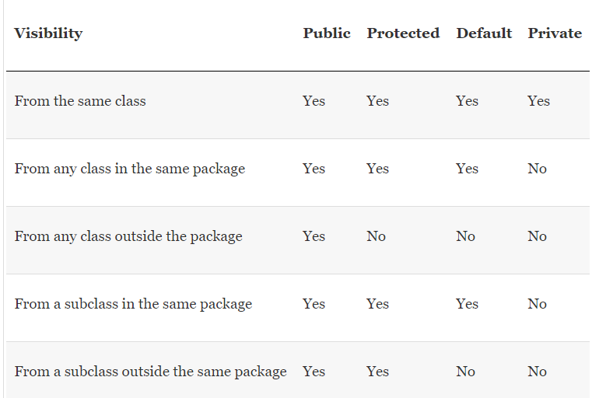
6.1.1. Xây dựng lớp

Slide 108
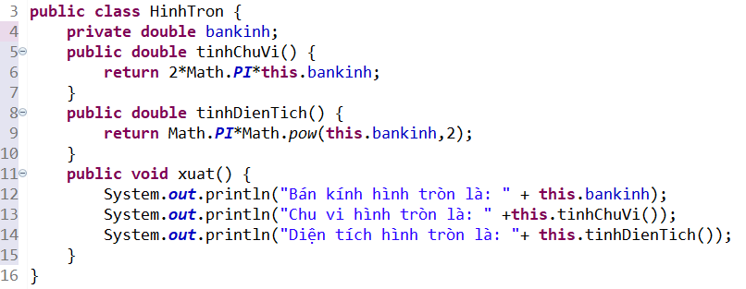
6.1.1. Xây dựng lớp
Ví dụ: tạo lớp Xây dựng lớp HinhTron có thuộc tính bán kính và phương thức tính chu vi, tính diện tích.

Slide 109
6.1.2. Khai báo và sử dụng đối tượng
Khai báo đối tượng của lớp
  <Tên lớp> <tên đối tượng>=new <tên lớp>();
  Ví dụ: HinhTron ht=new HinhTron();
Truy xuất thành phần của đối tượng
<tên đối tượng>.<tên thành phần>;
Ví dụ: Gọi phương thức chu vi của đối tượng ht.tinhChuVi();

Slide 110
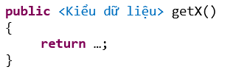
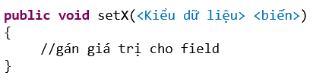
6.1.3. Phương thức get, set
Get
Set

Slide 111
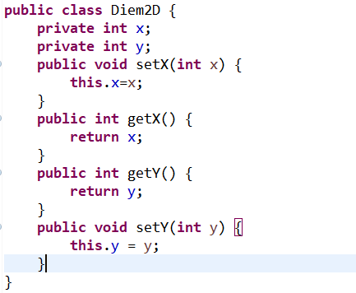
6.1.3. Phương thức get, set

Slide 112
6.1.4. Phương thức khởi tạo
Phương thức khởi tạo dùng để khởi tạo giá trị ban đầu cho các thành phần dữ liệu của đối tượng.
Đặc điểm của phương thức khởi tạo
  Không có kiểu trả về;
  Trùng tên với tên lớp;
  Phạm vi truy xuất thường là public;
  Một lớp có thể có nhiều phương thức khởi tạo;
  Được tự động gọi khi đối tượng được tạo ra.

Slide 113
6.1.4. Phương thức khởi tạo
Phương thức khởi tạo mặc định
Phương thức khởi tạo có tham số
Phương thức khởi tạo sao chép

Slide 114
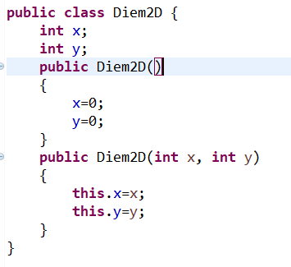
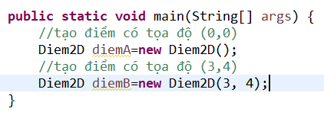
6.1.4. Phương thức khởi tạo
Phương thức khởi tạo không tham số
(PTKT mặc định)
Phương thức khởi tạo có tham số
(2 tham số)

Slide 115
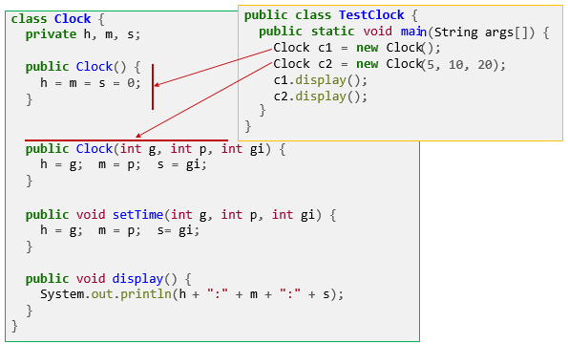
6.1.4. Phương thức khởi tạo

Slide 116
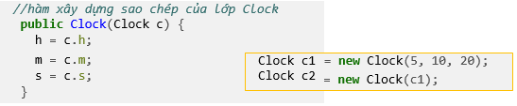
6.1.4. Phương thức khởi tạo
Phương thức khởi tạo sao chép (copy contructor)
  Có tham số là một đối tượng cùng lớp
  Được sử dụng để tạo ra một đối tượng mới “giống” với đối tượng đã có.

Slide 117
6.1.5. Nạp chồng phương thức (overload)
Định nghĩa nhiều phương thức trùng tên cùng tồn tại trong một lớp.
Các phương thức trùng tên phải khác nhau về tham số
  Khác nhau về số lượng tham số
  Khác nhau về kiểu tham số
  Khác nhau về thứ tự các tham số
Lưu ý
  Không quan tâm đến kiểu tra về của phương thức và tên của tham số.

Slide 118
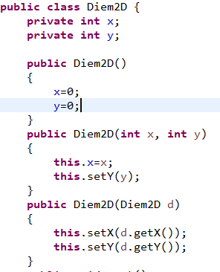
6.1.5. Nạp chồng phương thức (overload)
class Point2D {
public void hienthi() {
System.out.println("(" + x + ", " + y + ")");
}
public void hienthi(String s) {
System.out.println(s + "(" + x + ", " + y + ")");
}
}

Slide 119
6.1.6. Thành phần tĩnh (static members)
Còn được gọi là thành phần “của lớp”.
Khai báo:
  Thêm từ khóa static sau thuộc tính truy xuất
Tồn tại độc lập với các đối tượng
  Có bao nhiêu đối tượng được tạo ra thì vẫn chỉ có 1 bản (copy) của thành phần tĩnh trong bộ nhớ.
Truy xuất trực tiếp thông qua tên lớp
<tên lớp>.<tên thành phần tĩnh>
Các phương thức static chỉ được truy xuất các thành phần static.

Slide 120
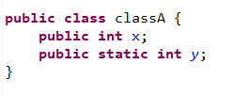
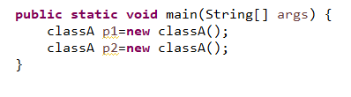
6.1.6. Thành phần tĩnh (static members)
y
P1
P2
X
x

Slide 121
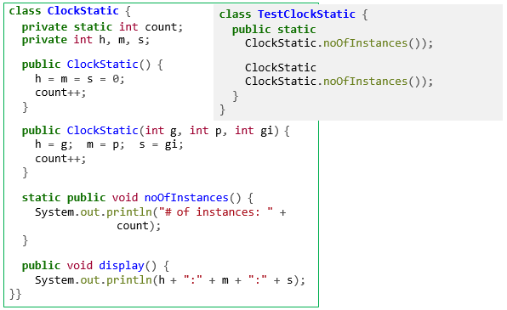
6.1.6. Thành phần tĩnh (static members)

Slide 122
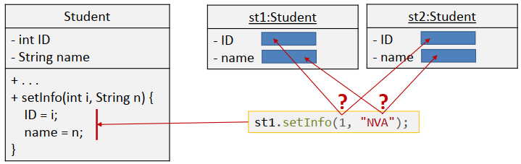
6.1.7. Biến tham chiếu this
Là một biến tham chiếu đặc biệt, tồn tại trong tất cả các phương thức không tĩnh của lớp.
Biến này tham chiếu đến đối tượng đang gọi phương thức.

Slide 123
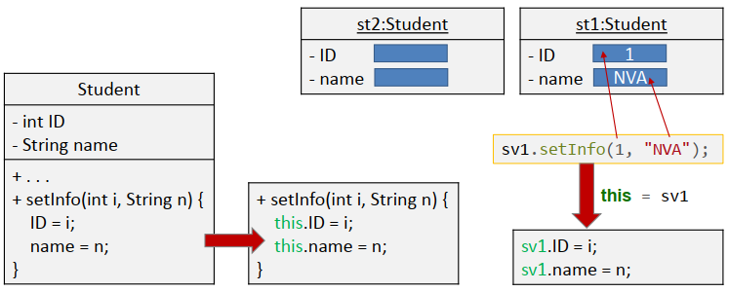
6.1.7. Biến tham chiếu this
Trong tất cả các phương thức không tĩnh, tất cả các lệnh truy xuất vào các dữ liệu thành viên không tĩnh sẽ được tự động thêm vào tham chiếu this.

Slide 124

6.1.7. Biến tham chiếu this
Biến tham chiếu this thường được sử dụng một cách tường minh để tránh trùng tên.

Slide 125
6.2. Kế thừa (Inheritance)

Slide 126
6.2. Kế thừa (Inheritance)
Kế thừa là quá trình mà các thuộc tính và hành vi được truyền từ thực thể cha đến thực thể con.
Lớp kế thừa được gọi là lớp con (subclass) hay lớp dẫn xuất (devired class). Lớp cho phép lớp con kế thừa được gọi là lớp cha hay lớp cơ sở (super class).
Lớp con thừa kế (có) các thành phần của lớp cha ngoại trừ các thành phần được khai báo truy cập là private.

Slide 127
6.2. Kế thừa (Inheritance)
Lớp con cũng kế thừa các thành phần default của lớp cha nếu lớp con và lớp cha được định nghĩa trong cùng pakage.
Lớp con không kế thừa constructor của lớp cha.
Lớp con có thể nạp đè (overriding) các phương thức của lớp cha.
Nếu một lớp không kế thừa từ lớp cha nào thì mặc định nó kế thừa từ lớp Object.

Slide 128



6.2.1. Tạo lớp kế thừa
Cú pháp:
Ví dụ: Tạo lớp Student kế thừa từ lớp Person

Slide 129
6.2.2. Constructor trong kế thừa
Khi một đối tượng thuộc lớp con được tạo ra:
  Constructor tương ứng của lớp con sẽ được gọi.
  Nếu constructor của lớp con không gọi constructor của lớp cha thì contructor mặc định của lớp cha sẽ tự động được gọi trước khi constructor của lớp con được thực thi.
Từ khóa super được sử dụng để gọi constructor của lớp cha:
super([các tham số co constructor của lớp cha]);

Slide 130
6.2.2. Constructor trong kế thừa
Khi một đối tượng thuộc lớp con được tạo ra:
  Constructor tương ứng của lớp con sẽ được gọi.
  Nếu constructor của lớp con không gọi constructor của lớp cha thì contructor mặc định của lớp cha sẽ tự động được gọi trước khi constructor của lớp con được thực thi.
Từ khóa super được sử dụng để gọi constructor của lớp cha:
super([các tham số co constructor của lớp cha]);

Slide 131


6.2.2. Constructor trong kế thừa

Slide 132

6.2.3. Các dạng kế thừa

Slide 133
6.2.4. Nạp đè (Override)
  Lớp con có thể có thành viên (thuộc tính/phương thức) trùng với thành viên của lớp cha.
  Lớp con định nghĩa một phương thức có chữ ký (tên + tham số) trùng với phương thức thành viên của lớp cha gọi là override (nạp đè/ghi đè phương thức).
  Khi một phương thức của lớp cha bị ghi đè, nó sẽ bị “che” đi bởi phương thức của lớp con.
  Muốn gọi phương thức bị che ở lớp cha, sử dụng tham chiếu super.

Slide 134


6.2.4. Nạp đè (Override)

Slide 135


6.2.4. Nạp đè (Override)

Slide 136

Sự tương thích giữa tham chiếu và đối tượng
Tham chiếu thuộc lớp cha có thể tham chiếu đến:
  Đối tượng thuộc lớp cha
  Đối tượng thuộc lớp con
  Một tham chiếu thuộc lớp con chỉ có thể tham chiếu đến đối tượng thuộc lớp con.

Slide 137

6.3. Đa hình
  Cùng một thông điệp nhưng sẽ được xử lý khác nhau tùy vào ngữ cảnh cụ thể.
  Cùng yêu cầu nhưng mỗi đối tượng có đáp ứng khác nhau.
  Chỉ được thể hiện khi có sử dụng kế thừa + override phương thức.

Slide 138





6.3. Đa hình

Slide 139
6.4. Phương thức trừu tượng và lớp trừu tượng
Là phương thức chỉ có khai báo, không có cài đặt.
Dùng từ khóa abstract được dừng để khai báo một phương thức là trừu tượng.
Các lớp con phải cài đặt các phương thức trừu tượng của lớp cha.
Dùng cho các phương thức chưa có định nghĩa cụ thể trong ngữ cảnh của lớp đó.
Là một phương pháp để bắt buộc các lớp con phải cài đặt các phương thức theo yêu cầu.

Slide 140


6.4. Phương thức trừu tượng và lớp trừu tượng

Slide 141

6.4. Phương thức trừu tượng và lớp trừu tượng

Slide 142

6.5. Interface
Interface (Giao diện) có thể xem như là một lớp hoàn toàn ảo: tất cả phương thức đều không được cài đặt.
Một interface chỉ chứa các khai báo các phương thức có phạm vi truy cập là public hoặc các hằng số (public static final…).
Cú pháp

Slide 143

6.5. Interface

Slide 144

6.5. Interface

Slide 145
6.5. Interface
Phương thức mặc định (default)
  Từ Java 8, các interface có thể có các phương thức mặc định, là phương thức được cài đặt.
  Các lớp hiện thực (implement) interface có thể cài đặt hoặc không cài đặt các phương thức mặc định.
    Không cài đặt: kế thừa phương thức mặc định.
    Cài đặt: overriding phương thức mặc định.
  Cú pháp: thêm từ khóa default trước khai báo.

Slide 146


6.5. Đa thừa kế
Một lớp con được thừa kế từ nhiều lớp cha.
Java không hỗ trợ đa thừa kế.

Slide 147

6.5. Đa thừa kế
Java hỗ trợ đa thừa kế kiểu:
  Một lớp có thể hiện thực nhiều interface
  Một lớp có thể vừa thừa kế class, vừa hiên thực interface

Slide 148

Giả lập đa kế thừa
Dùng phương thức default của interface
  Chỉ kế thừa được phương thức
  Chỉ được hỗ trợ từ Java 8

Slide 149
Giả lập đa kế thừa
Dùng quan hệ composition (bao gồm):
  Không chính xác về ngữ nghĩa
  Cho phép kế thừa cả thuộc tính và phương thức.

Slide 150
7. Xử lý ngoại lệ
7.1. Cơ bản về ngoại lệ
7.2. Xử lý ngoại lệ bằng lệnh try…catch…finally
7.3. Lệnh throw và throws

Slide 151
7.1. Cơ bản về ngoại lệ (Exception)
Ngoại lệ là những lỗi đặc biệt có thể phát sinh trong quá trình thực hiện chương trình và làm chương trình bị ngắt đột ngột.
Ví dụ về một số nguyên nhân làm xuất hiện exception:
  Nhập dữ liệu không hợp lệ;
  Không tìm thấy file;
  Kết nối mạng không tìm thấy hoặc JVM tràn bộ nhớ…

Slide 152

7.1. Ngoại lệ (Exception)

Slide 153
7.1. Ngoại lệ (Exception)
Phân loại Exception
  Checked Exception: xảy ra tại thời điểm compile time, lỗi do người dùng mà không thể lường trước được bởi lập trình viên. Ví dụ: đọc một file nhưng file đó không được tìm thấy… → Không cần “catch”
  Unchecked Exception: xảy ra ở thời điểm runtime, ngoại lệ này thường liên quan đến lỗi logic, là ngoại lệ có thể tránh được bởi lập trình viên. Ví dụ: lấy x/y (y =0), truy cập đến phần tử vượt quá chiều dài của mảng…

Slide 154
7.2. Xử lý ngoại lệ
Xử lý lỗi truyền thống
  Cài đặt mã xử lý lỗi tại nơi phát sinh ra lỗi:
    Làm cho chương trình trở nên rối rắm, khó hiểu;
    Không phải lúc nào cũng có đầy đủ thông tin để xử lý;
    Không nhất thiết phải xử lý tại lúc đó…
  Khó kiểm soát được hết các trường hợp như lỗi số học, lỗi bộ nhớ …
  Lập trình viên có thể quên xử lý lỗi.

Slide 155
7.2. Xử lý ngoại lệ
Xử lý ngoại lệ
  Sử dụng khối try – catch
  Sử dụng nhiều khối catch
  Sử dụng try – catch - finally
  Sử dụng từ khóa throw, throws

Slide 156


7.2.1. Sử dụng try - catch
Syntax
try {
  Statement_1;
  Statement_2;
  …
  }
catch(ExceptionType ObjectName){
St1;
}

Slide 157

7.2.1. Sử dụng try - catch
Sử dụng nhiều khối catch
Syntax
  try{
  Statement_1;
  Statement_2;
  …
  }catch(ExceptionType name1){
  st1;
  }catch(ExceptionType name2){
  st2;
  }
  …

Slide 158

7.2.2. Sử dụng try – catch - finally
Syntax
try {
  Statement_1;
  Statement_2;
  }
catch(ExceptionType ObjectName){
Statement_i;
}
finally{
//Clean up code
Statement_j;
}
Khối finally sẽ luôn luôn được thực thi dù có xảy ra hay không xảy ra ngoại lệ.

Slide 159




7.2.2. Sử dụng try – catch - finally

Slide 160

8. Các luồng nhập xuất dữ liệu
Giới thiệu về nhập xuất trong Java
Lớp java.io.File
Luồng nhập xuất (Stream)
Luồng nhập xuất theo byte
Luồng nhập xuất theo ký tự
Nhập xuất đối tượng

Slide 161
8.1. Giới thiệu về nhập xuất trong Java
Các gói hỗ trợ nhập xuất trong JDK
  Java.oi: nhập xuất chuẩn (standart I/O)
    Được giới thiệu từ JDK 1.0
    Nhập xuất thông qua Stream
  Java.nio: nhập xuất mới (new I/O)
    Được giới thiệu từ JDK 1.4
    Nâng cao hiệu quả việc nhập xuất qua vùng đệm
    Được giới thiệu từ JDK 1.7

Slide 162
8.2. Lớp java.io.File
Đối tượng File biểu diễn 1 tập tin hoặc 1 thư mục.
Khởi tạo 1 đối tượng
public File(String pathString)
Sử dụng đường dẫn (path) theo dạng:
  Trong Windows: “D:\ViduJava\Hello.java”
  Trong Unix/Mac: “/ViduJava/Hello.java”
Ví dụ
  File f1 = new File("data.txt")
  File f2 = new File("C:\\ViDu\\Hello.java");
  File dir1= new File("C:\\temp");

Slide 163
8.2. Lớp java.io.File
Một số phương thức thông dụng
  public boolean exists(); // Có tồn tại hay không
  ^{public long} ^{length(); // Kích thước file}
  public boolean isDirectory(); // Là thư mục?
  public boolean isFile(); // Là tập tin?
  public boolean canRead(); // Có thể đọc?
  ^{public boolean canWrite();} ^{// Có thể ghi?}
  ^{public boolean delete();} ^{// Xóa}
  public void deleteOnExit(); // Xóa khi kết thúc
  public boolean renameTo(File dest); // Đổi tên
  ^{public boolean mkdir();} ^{// Tạo thư mục}
  public File[] listFiles(); // Liệt kê thư mục dạng File

Slide 164

8.2. Lớp java.io.File
Ví dụ: truy xuất thông tin của môt file

Slide 165

8.2. Lớp java.io.File
Ví dụ: hiển thị danh sách file trong một folder

Slide 166
8.3. Lớp java.nio.Files
Files
  import java.nio.Files
Một số phương thức thông dụng:
  static List<String> readAllLines(Path p, Charset cs)
  Đọc tất cả các dòng của một tập tin → mảng các dòng (List).
  static byte[] readAllBytes(Path p)
  Đọc toàn bộ nội dung của tập tin → mảng các byte.

Slide 167

8.3. Lớp java.nio.Files
Ví dụ: Đọc toàn bộ nội dung tập tin

Slide 168

8.3. Lớp java.nio.Files
Ví dụ: Đọc toàn bộ nội dung tập tin

Slide 169

8.4. Khái niệm về luồng (Stream)
Stream là một dòng tuần tự các byte, có thứ tự (chỉ đi theo 1 chiều) dùng để truyền tải dữ liệu giữa chương trình và nguồn dữ liệu (các thiết bị)

Slide 170
8.4. Khái niệm về luồng (Stream)
FileOutputStream
  Sử dụng để ghi dữ liệu ra tập tin
  Khởi tạo:
    FileOutputStream(File file)
    FileOutputStream(String name)
FileInputStream
  Sử dụng để truy xuất dữ liệu từ tập tin
  Khởi tạo
    FileInputStream(File file)
    FileInputStream(String name)

Slide 171
8.5. Các bước đọc/ghi tập tin
Ghi
  Tạo đối tượng FileOutputStream từ một đường dẫn tập tin hoặc một đối tượng File.
  Tạo đối tượng Writer/OutputStream kết nối với đối tượng FileOutputStream.
  Sử dụng đối tượng Writer/OutputStream để ghi dữ liệu
Đọc
  Tạo đối tượng FileInputStream từ một đường dẫn tập tin hoặc một đối tượng File.
  Tạo đối tượng Reader/InputStream kết nối với đối tượng FileInputStream.
  Sử dụng đối tượng Reader/InputStream để đọc dữ liệu.

Slide 172

8.5.1. Character Stream – Ghi file

Slide 173

8.5.2. Character Stream – Đọc file

Slide 174

8.5.3. Bye Stream – Ghi đối tượng ra file

Slide 175

8.5.3. Bye Stream – Ghi đối tượng ra file

Slide 176

8.5.3. Bye Stream – đọc đối tượng từ file

